Slide 1
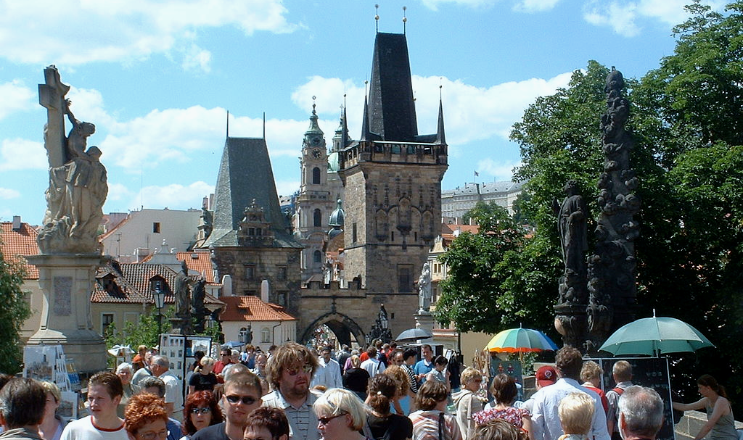
Segmenty kulturního turismu
s akcentem na poznání
KULTURY

Slide 2
HUDEBNÍ turismus

Slide 3
HUDEBNÍ TURISMUS
40 % zahraničních turistů navštěvuje ČR v souvislosti s kulturním dědictvím (Francouzi, Britové, Američané, Rusové, Němci, Rakušané)
Hudba vytváří z destinace mezinárodní turistický cíl – přechod pro chodce na Abbey Road v Londýně, Bayreuth (Wagner), Salzburg (Mozart), Opera House v Sydney
Hudební turismus poskytuje destinacím nové příležitosti
Motiv – hudba
návštěva míst spojených s životem a tvorbou skladatelů, zpěváků, hudebních skupin
návštěva hudebních festivalů a dalších hudebních vystoupení
Nabídka
dlouhodobá – muzea hudby, koncertní sály, hudební scény, bary, kluby; místní kultura samotná
časově omezená – koncertní vystoupení, festivaly – lákají nejvíc účastníků (jedinečnost zážitku)
Místa spojená s životem a tvorbou
hudebních skladatelů – Bedřich Smetana (Litomyšl, Jabkenice), Antonín Dvořák (Nelahozeves, Vysoká u Příbrami), Leoš Janáček (Hukvaldy, Brno – Po stopách Leoše Janáčka)
zpěváků populární hudby – Graceland Elvise Presleyho, hrob Jima Morrisona na hřbitově Père Lachaise v Paříži, vila Karla Gotta na Bertramce a jeho hrob na hřbitově Malvazinky
hudebních skupin – Liverpool – muzeum The Beatles Story, klub Cavern kde hráli, jejich domovy

Slide 4
hudební turismus
Klasická hudba – láká turisty & přináší nemalé výnosy
Populární hudba – více zapadá do vkusu široké veřejnosti
Tradiční & lidová hudba lokální kultury – podpoří autenticitu zážitku z destinace & pomáhá prezentaci & propagaci historického & kulturního dědictví
Muzikály – řada CK pořádá zájezdy
Koncerty lákají desetitisíce návštěvníků
hvězdy populární hudby (Michael Jackson, Madonna, Rolling Stones, Queen)
unikátní projekt – vystoupeni „tři tenorů“ – Luciano Pavarotti, Plácido Domingo, José Carreras (poprvé jako doprovodná akce MS ve fotbale 1990 v Itálii, série mega koncertů, statisíce diváků)
koncert bratři Nedvědů – Strahov 1996 – 70.000 diváků
Hudební festivaly

Slide 5
hudební festivaly
Ne vždy souvisí s místní hudební historií
Přitahují největší množství účastníků
Odehrávají se na stejném místě, obvykle mají společné téma & jsou vícedenní
Veřejná umělecká přehlídka, soutěžní i nesoutěžní, mohou být periodické
Tradice od 19. století
společenská záležitost, lokální i mezinárodní
hudební skladatelé, hudebníci, mecenáši, posluchači & milovníci hudby
Markantní vývoj ve 20. století
rozšíření na všechny žánry & druhy, už ne převážně klasická hudba, ale i hudba populární
vývoj nových hudebních žánrů
Woodstock 1969
Woodstock Music & Art Fair, An Aquarian Exposition: 3 Days of Peace & Music
legendární open air festival, vzor pro další festivaly, klíčový okamžik v historii populární hudby
Jimi Hendrix, Janis Joplin, The Who, Carlos Santana
400 000 lidí (odhady kolísají mezi 150 000 a 700 000)
Glastonbury Festival – 1970, 1.500 účastníků, nyní cca 200.000 (1994 rekordních 300,000), Beyonce, David Bowie, Paul McCartney, Lady Gaga, Lionel Richie

Slide 6
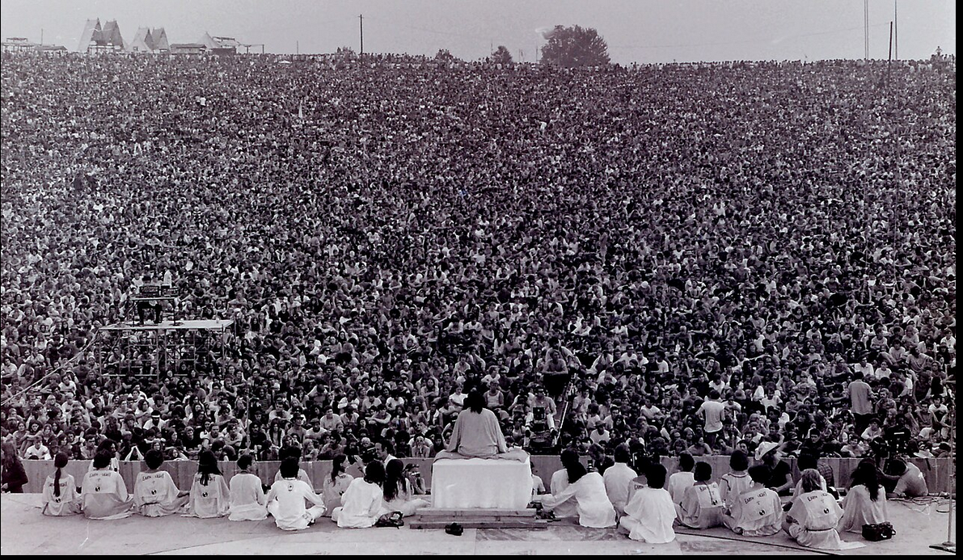

Slide 7
hudební festivaly
Vývoj v 21. století
velká konkurence
festivaly se označují jako music & arts → doprovodný program (jóga, divadlo, umělecké instalace)
Výhoda festivalů – rozmanitost žánrů → potenciálu přilákat široké publikum
festivaly klasické hudby, populární, alternativní, elektronické, rockové…
dnes často multižánrové + doprovodná nehudební vystoupení
open-air festivaly
v létě, interpreti hrají na pódiích pod širým nebem, publikum na otevřeném prostranství
pojme velké množství návštěvníků
Rock for People (vojenské letiště Hradec Králové), Majáles (Letňany, Dolní Vítkovice, výstaviště Brno), Votvírák (multižánrový, vojenské letiště Boží Dar), Colours of Ostrava, Sázava Fest
klubové festivaly
najednou v několika prostorách v rámci 1 města, návštěvníka přechází z jednoho do druhého
United Islands of Prague (Kampa, Střelecký, Slovanský), Žižkovská noc (kluby, bary, hospody)

Slide 8
Festivaly vážné hudby
Navazují na tradici 19. století, neprošly velkými změnami jako festivaly populární hudby
Časově koncentrované, zajímavé lokace, bohatý doprovodný program, přitahují množství turistů
Mezinárodní rozměr, prestižní událost, vzdělaná & bonitní klientela, niche turismus
ČR – bohatá tradice, špičková úroveň, světové renomé → velmoc v oblasti klasické hudby
Programová skladba + hodnoty kulturního dědictví + globální historický kontext + genius loci
Pražské jaro – 1946, dirigent Rafael Kubelík & klavírista Rudolf Firkušný, 12. května, Má vlast
cca 40 koncertů, 20 koncertních sálů (3. června, 3 týdny)
nejlepší česká & mezinárodní tvorba, celosvětové premiéry českých & zahraničních umělců
Smetanova Litomyšl – 1946
operní inscenace, koncertní provedení oper, galakoncerty, oratoria, kantáty, písňové večery
symfonická, instrumentální, komorní hudba; balet
chrámové & promenádní koncerty
Hudební festival Antonína Dvořáka Příbram – 1969
koncerty na atraktivních místech spojených s životem Dvořáka – Příbram, Památník ve Vysoké u Příbrami, kostel v Třebsku, Svatá Hora u Příbrami, zámky Dobříš & Březnice
Pardubické hudební jaro – 1978
multižánrový, 2023 – „od klasiky po Čechomor“
Pardubice, Sezemice, Choltice, Přelouč, Heřmanův Městec, Seč, Vysoké Mýto

Slide 9
Festivaly vážné hudby
Smetanovské dny – 1980, Plzeň, mezioborový
hudba, tanec, výtvarné umění, divadlo, film, literatura & věda
koncerty, výstavy & workshopy
Festival Krumlov – 1992
klasická & populární hudba + tanec, divadlo, pantomima
zámek, zámecká jízdárna, kostela Božího Těla a Panny Marie Bolestné, zámecká & pivovarská zahrada
Mezinárodní hudební festival Petra Dvorského – 1998
prezentace lidského hlasu, různé žánry (klasika, pop, jazz, folklor
Jaroměřice nad Rokytnou & Valeč, bazilika v Třebíči, pivovar Dalešice, zámecká zahrada Dukovany
Harmonia Moraviae – 1999, Filharmonie Bohuslava Martinů Zlín
původně duchovní hudba v sakrálních památkách, dnes multižánrový festival
symfonická, komorní & vokální představení; klasická, duchovní, lidová, filmová, jazzová hudba
České kulturní slavnosti – 2002
vznikly spojením festivalů Tanvaldské hudební jaro (Tanvald), Bystřické zámecké slavnosti (Bystřice pod Hostýnem), Vivat varhany (Slavonice), Art salon piano (České Budějovice), Malostranské komorní slavnosti (Praha)
komorní & orchestrální koncerty, pořady pro mládež, divadelní představení, výstavy

Slide 10
Festivaly vážné hudby
České doteky hudby – 2006
běžně neuváděné tituly – díla českých skladatelů 2. poloviny 20. století & soudobá hudba
Pražský hrad, Obecní dům, Rudolfinum, Národní dům, Kongresové centrum, Lichtenštejnský palác, kostele svatého Šimona a Judy (Staré město), Klementinum, klášter svaté Anežky České
Mezinárodní hudební festival Dvořákova Praha – 2007
největší Dvořákovský festival na světě
exkluzivní přehlídka nejuznávanějších sólistů, dirigentů, orchestrů & komorních souborů
Dvořákova síň, Betlémská kaple, Anežský klášter
Řada dalších
Dvořákova Olomouc
Moravský podzim v Brně
Janáčkův máj v Ostravě
Struny podzimu v Praze
Janáčkovy Hukvaldy

Slide 11
Festivaly POPULÁRNÍ hudby
Většinově v létě pod otevřeným nebem
Porta – 1967, SSM
Ústí nad Labem → od 1981 Plzeň → od 2008 Řevnice u Prahy
legendární trampský, country & folkový festival
zahájil tradici velkých letních open-air festivalů u nás
masově navštěvovaná „kultovní“ akce
Osmdesátá léta
vznik několika festivalů, mnohé se pořádají dodnes
Valašský špalíček – 1984, mezinárodní folk blues beat festival, Valašské Meziříčí
Devadesátá léta
vznik mnoha dalších festivalů
Benátská noc – 1993 → Benátská – 2012, Vesec u Liberce, pátek – rock, sobota – pop, neděle – pop-folk
Rocková Lipnice – 1994, Lipnice nad Sázavou
Rock for People – 1995, Hradec Králové (letiště), rock, metal, punk
Keltská noc – 1995, Harrachov, multižánrový
21. století
Colours of Ostrava – 2002, multižánrový
2015 – 44 tisíc návštěvníků; 2022 – 100 kapel z 30 zemí, programová nabídka – 350 bodů

Slide 12
Folklórní Festivaly
Specifická skupina
Úzce svázané s určitým regionem & místní kulturou
Vycházejí z tradice
Spojeny s danou destinací
Slovácký rok – 1921, Kyjov
nejstarší národopisná slavnost
od 1971 jednou za čtyři roky, tři dny
Mezinárodní folklórní festival Strážnice – 1946, od 1957 zahraniční folklorní soubory, soutěž ve verbuňku
Gorolski święto – 1948, Jablunkov
Chodské slavnosti – 1955, Domažlice
Kopaničářské slavnosti – 1957, Starý Hrozenkov
Horňácké slavnosti – 1958, Velká nad Veličkou
Mezinárodní dudácký festival – 1967, Strakonice (jednou za dva roky)
Rožnovské slavnosti – 1981, soutěžní přehlídka odzemkářů
Hanácké slavnosti – 1983, Prostějov
Svatováclavské slavnosti – 2002, Český Krumlov

Slide 13
LITERÁRNÍ turismus

Slide 14
LITERÁRNÍ turismus
Motiv – návštěva míst spojených s životem & tvorbou literátů, míst kde se odehrává děj literárních děl
Atraktivity – značky, pamětní desky & tabule označující literární místo, domy spisovatelů, místa narození, hroby, literární festivaly, krajiny, výlety, trasy po stopách spisovatelů…
2. polovina 18. století – Spojené království → Evropa
Komerčně významný fenomén
místa spojená s literaturou slouží k propagaci destinací – Shakespearův Stratford, Yorkshire sester Brontëových, Dickensův Londýn
Průvodci – Literary Britain and Ireland: a Guide to the Places that Inspired Poets, Playwrights and Novelists, The Oxford Guide to Literary Britain and Ireland
Pohlednice, záložky, kalendáře, trička, kabelky, sladkosti, poháry…
Weby – literaryplaces.com, literarytraveler.com, literarytourist.com (destinace, mapy, plánovače)
Klasická i současná literatura – J. K. Rowling, Dan Brown, Stephanie Meyer (The Twilight Saga)
Tematické zájezdy – účastníci navštěvují místa tvorby, života, narození & smrti spisovatele
Cíl
přilákat zahraniční návštěvníky (literární osobnosti mezinárodně známé)
vzbudit u místních obyvatel zájem o vlastní literaturu & kulturu
Franze Kafka & Praha – turistická cesta po jeho stopách – oblíbená spíše u zahraničních turistů
U nás je literární turismus spíše záležitost individuálního turismu

Slide 15
destinace literárního turismu
Reálná místa – místo narození, života, tvorby & úmrtí (dům Williama Sharespeara ve Stratfordu, Poetʼs Corner ve Westminster Abbey)
Fiktivní místa – místa děje literárních děl (dům Sherlocka Holmese na Baker Street v Londýně)
Vytvořená místa – vznikla s cílem přilákat návštěvníky (Kouzelnický svět Harryho Pottera v Londýně)
Rodné domy – označeny pamětní deskou, zpřístupněny veřejnosti & instalováno muzeum
Josef Jungmann v Hudlicích, Vítězslav Hálek v Dolínku, Václav Beneš-Třebízský (součást skanzenu), Josef Václav Sládek ve Zbirohu, Karel Čapek ve Svatoňovicích (Muzeum bratří Čapků v domě poblíž), Fráňa Šrámek v Sobotce, Jiří Wolker v Prostějově (expozice v Muzeu Prostějovska), Karel Poláček v Rychnově nad Kněžnou (rodný dům nestojí, památník v místní synagoze)
Místa spojená s životem nebo tvorbou spisovatele
Božena Němcová – Ratibořice & okolí, Červený Kostelec (pomník), Nymburk (pomník), Česká Skalice (muzeum)
Bohumil Hrabal – Brno (pamětní deska), Polná (dětství, pamětní deska), Nymburk – Gymnázium Bohumila Hrabala, literární kabinet Bohumila Hrabala, expozice ve Vlastivědném muzeu, cyklostezka z Nymburka do Kerska
Jaroslav Hašek – Lipnice nad Sázavou, expozice v domku kde žil po 1. světové válce, pomník v hostinci U České koruny (psal tady Švejka)

Slide 16
destinace literárního turismu
Místa posledního odpočinku
Olšanské hřbitovy – Josef Jungmann, Karel Havlíček Borovský, František Ladislav Čelakovský, Karel Jaromír Erben, Jan Werich, Jiří Voskovec; naučná stezka
Vyšehrad – Jan Neruda, Karel Čapek, Vítězslav Nezval, Karel Hynek Mácha, Karel Havlíček Borovský, Božena Němcová, Svatopluk Čech
Hrobka Slavín – Josef Václav Sládek, Jaroslav Vrchlický, Julius Zeyer, František Hrubín, Josef Čapek,
Jaroslav Hašek – Lipnice nad Sázavou, Alois Jirásek – Hronov, Bohumil Hrabal – Hradištko
Místa spojená s dějem literárního díla
většinou fiktivní vycházející z představivosti spisovatele
literární tematické parky (zahraničí) – Kouzelnický svět Harryho Pottera v Londýně a na Floridě, Hobitín na Novém Zélandu
naučné stezky – zaměřeny na spisovatele & tvorbu
Babiččino údolí – informační tabule (dílo, spisovatelka); časté kulturní akce
cyklostezka Po stopách Bohumila Hrabala z Nymburka do Kerska
městský vycházkový okruh Bylo nás pět v Rychnově nad Kněžnou (Karel Poláček)

Slide 17
Literární festivaly
Obecně zaměřené na literaturu & literáty – Svět Knihy v Praze, Festival fantazie v Chotěboři, Festival spisovatelů Praha, Litr Olomouc…
Zaměřené na významné literární osobnosti, literární díla, události
Jiráskův Hronov (1931) – festival amatérského divadla (nejstarší divadelní festival v Evropě)
Šrámkova Sobotka (1957) – festival českého jazyka, řeči & literatury; každý ročník má téma (2023 Poslyš, jak zní. Mluvená řeč, hlas a rozhlas); přednášky, autorská čtení, koncerty, divadelní představení, dílny
Haškova Lipnice (1959) – divadla, koncerty, přednášky, procházky městem, místa spojená s Haškem
Poláčkovo léto, Rychnov nad Kněžnou (1994) – divadelní představení v historicky cenných objektech (často obvykle nepřístupných)
Putování se Zilvarem, Rychnov nad Kněžnou – poznávání města inspirované románem Bylo nás pět
Jičín město pohádky (1990) – literatura pro děti
Ortenova Kutná Hora (1993) – festival & soutěž mladých básníků
Seifertovy Kralupy (1996) – festival poezie & přednesu; společná návštěva spisovatelova hrobu
Den poezie (1999) – na počest Karla Hynka Máchy, v desítkách měst – literární večery, výstavy, divadelní představení, kulturní procházky ad. – zapojeny školy, knihovny, literární spolky, kluby, divadla, muzea
Mnoho literárních děl → předloha filmů

Slide 18
FILMOVÝ turismus

Slide 19
filmový turismus
Cestování na místa natáčení filmů, sledování průběhu natáčení, pozorování filmových celebrit
Prohlídky filmových studií
Návštěvy zábavních parků & atrakcí s filmovou tematikou
Disneyland Kalifornie, Florida, Hong Kong, Tokio & Paříž (Eurodisneyland), Disneyho animované filmy – Sněhurka, Popelka, Kniha džunglí, Malá mořská víla, Mickey Mouse + Avengers, Star Wars
Účast na předávání filmových cen, slavnostních premiérách & filmových festivalech
Působení ve filmu umí udělat z neznámých míst oblíbené destinace nebo zvednout návštěvnost
Oblíbené destinace mezinárodního filmového turismu
filmová studia v Los Angeles
lokace natáčení filmů
poušť v Tunisku, Džerba (Star Wars), Metropolis v Illinois (Superman), Petra v Jordánsku (Indiana Jones), Stirling ve Skotsku (Statečné srdce), Rosslyn Chapel u Edinburgu (Šifra mistra Leonarda), hrad Alnwick (Bradavická škola čar a kouzel), katedrály v Durhamu & Gloucesteru, nádraží Kingʼs Cross s Platform 9¾ (Harry Potter)
Tolkienovský turismus – zvláštní fenomén; Nový Zéland – trilogie Pán prstenů & Hobit, Hobitín se 44 domky, mlýnem, hospodou, mostem

Slide 20
FILMOVÝ turismus v ČR
ČR – oblíbená zahraničními filmaři ← krásné lokace, nižší náklady & kvalitní zázemí – Praha, Kutná Hora, Karlovy Vary, Liberec…
Nejznámější zahraniční filmy natočené u nás:
Amadeus (Praha, Kroměříž, Murray Abraham, Tom Hulce, 1984)
Mission: Impossible (Praha, Tom Cruise, 1996, 2011)
Les Miserables/Bídníci (Praha, Kutná Hora, Žatec, Vrbno, Liam Neeson, Uma Thurman, 1998)
Johanka z Arku (Slezská Harta, Milla Jovovich, 1999)
Příběh rytíře (Ledeč Nad Sázavou, Heath Ledger, 2001)
Spy Game (Praha, Robert Redford, Brad Pitt, 2001)
Hartova válka (Praha, Milovice, Bruce Willis, 2002)
Agent bez Minulosti (Praha, Matt Damon, 2002)
Hellboy (Praha, Ron Perlman, 2004)
Van Helsing (Praha, Kunratice, Tábor, Hrad Pernštejn, Hugh Jackman, 2004)
Casino Royale (Praha, Daniel Craig, 2006)
Poslední prázdniny (Karlovy Vary, Queen Latifah A Gerard Depardieu, 2006)
Spider-man: Daleko od Domova (Praha, Liberec, Tom Holland, 2019)

Slide 21
Lokace filmového turismu v ČR
Český ráj (Jak vytrhnout velrybě stoličku, Jak dostat tatínka do polepšovny)
Krkonoše (S tebou mě baví svět, Sněženky a machři)
Velká Amerika (Limonádový Joe)
Dalešice (Postřižiny)
Hoštice u Volyně (Slunce, seno, jahody, Slunce, seno a pár facek, Slunce, seno a erotika)
Kersko u Nymburka (Slavnosti sněženek)
Křečovice u Benešova (Vesničko má středisková)
Putim u Písku (Dobrý voják Švejk, Poslušně hlásím)
Mělník (série Básníci)
Višňová u Příbrami (Chalupáři)
Hrad Karlštejn (Noc na Karlštejně)
Roudnice nad Labem (Marečku, podejte mi pero)
Ratibořice a Babiččino údolí (Babička)
Zámek Bečváry (Zapomenuté světlo)
Kácov (Habermannův mlýn)
Šilheřovice (Tmavomodrý svět)
Modrava (Policie Modrava)

Slide 22
Lokace filmového turismu v ČR
Bouzov (O princezně Jasněnce a létajícím ševci, O medvědu Ondřejovi, Kopretiny pro zámeckou paní, Arabela se vrací aneb Rumburak králem říše pohádek, Rumplcimprcampr)
Křivoklát (Dívka na koštěti, Třetí princ, Jak se budí princezny, Tři veteráni, Honza málem králem, Anděl páně, Sůl nad zlato, Škola princů)
Kost (S čerty nejsou žerty, Kouzla králů)
Švihov (Tři oříšky pro Popelku)
Blatná (Šíleně smutná princezna),
Červená Lhota (Zlatovláska, O štěstí a kráse),
Hluboká (Pyšná princezna)
Průhonice (Princezna se zlatou hvězdou na čele, S čerty nejsou žerty, Ať žijí duchové)
Sychrov (Zlatovláska, Nejkrásnější hádanka, Kočičí princ, Nesmrtelná teta)
Vranov nad Dyjí (Nesmrtelná teta, Císařovy nové šaty)
Kopicův statek v Českém ráji (Nesmrtelná teta, Princ Bajaja, Princ a večernice), Mlýn Střehom (S čerty nejsou žerty), vesnice Kvilda (Anděl Páně), skanzen Kouřim (Peklo s princeznou, Nesmrtelná teta), město a zámek Telč (Jak se budí princezny, Z pekla štěstí, Kouzelný měšec, Pyšná princezna)
Modrá krev – seriál o historii a současnosti českých šlechtických rodů

Slide 23
FILMOVÝ turismus v ČR
Cestovní agentura CzechTourism – projekt Česko – země jako z filmu (2015)
50 filmů & seriálů natočených u nás – Popelka, Pelíšky, Amadeus…
6 tras – tajemná, světová, kultovní, osudová, rodinná & pohádková
300 lokací
přírodní, kulturní & historické atraktivity
www.zemefilmu.cz, aplikace Czech Film Trips
20 předpřipravených tematických výletů
možnost naplánovat si sám

Slide 24
Filmové festivaly
Benátský filmový festival – 1932 (srpen/září)
první promítnutý film – Dr. Jekyll and Mr. Hyde z roku 1931
Filmový festival v Cannes – 1946 (květen)
vznikl jako konkurence Benátského festivalu
Berlínský mezinárodní filmový festival / Berlinale – 1951 (únor)
**************************
Mezinárodní filmový festival Karlovy Vary – 1946
1. ročník – nesoutěžní přehlídka, Mariánské Lázně & Karlovy Vary
politický režim výrazně zmenšil filmovou nabídku → malý zájem fanoušků
1993 – nezávislá nadace, ředitel Jiří Bartoška, programová ředitelka Eva Zaoralová → festival → velmi prestižní záležitost

Slide 25
Děkuji za pozornost

